Slide 1
재귀함수 개요 10주차_03_01
한 동 대 학 교 김경미 교수

Slide 2
학습목표
재귀 함수가 무엇인지 이해하기
재귀 함수를 반복문으로 변경해보기

Slide 3
재귀함수(Recursive function)
재귀(Recursion)
함수가 바디에서 자기 자신을 호출하는 프로그래밍의 메소드 혹은 함수
재귀함수
재귀로 정의된 함수를 지칭(비공식적으로 종종 사용됨)
재귀 함수에는 종료 조건을 반드시 명시해야 함
그렇지 않은 경우에 무한 루프로 빠질 수 있음

Slide 4
재귀함수(Recursive function)
재귀 함수 조건
Recursive Step : 자기자신을 호출하는 단계
Termination Step : 종료 단계

Slide 5
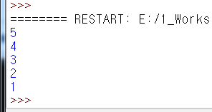
스스로 부르는 함수
def countdown(n) :
print(n)
if n > 1 :
countdown(n-1)
countdown(5)

Slide 6

재귀 함수, pow
def pow(n1, n2) :
if n2 == 0 :
return 1
else:
return( n1 * pow(n1, n2-1) )
print(pow(3, 8))

Slide 7
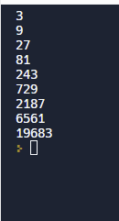
재귀 함수, f(n) = 3 의 n승
f(n) = 3의 n승, 재귀 함수 버전을 생각해보자
def mult3(n) :
if n >=1 :
return 3*mult3(n-1)
else:
return 1
for i in range(1,10) :
print(mult3(i))

Slide 8
연습문제 1, 문제와 코드
바로 이전 슬라이드 코드를 재귀함수 아닌 문장으로 수정해 보시오!
def mult3(n) :
if n == 1 :
return 3
else:
return 3**n
for i in range(1,10) :
print(mult3(i))

Slide 9
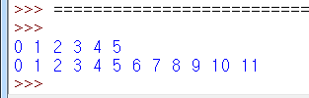
재귀 함수, pattern()
def pattern(n) :
if n == 0 :
print(0, end=‘ ')
else:
pattern(n-1)
print(n, end=' ')
pattern(5)
print()
pattern(11)

Slide 10
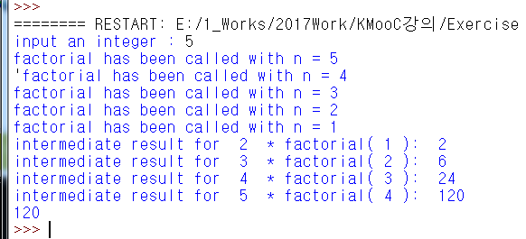
재귀 함수, factorial
def factorial(n) :
print("factorial has been called with n = " + str(n))
if n == 1 : # terminate condition
return 1
else :
res = n * factorial(n-1)
print("intermediate result for ", n, " * factorial(" ,n-1, "): ",res)
return res
i = int(input("input an integer : "))
print(factorial(i))

Slide 11
연습문제 2, 문제와 코드
2개의 양의 정수 값을 파라미터로 power 함수를 재귀함수로 만드시오
def pow(n1, n2) :
if n2 == 0 :
return 1
else:
return( n1 * pow(n1, n2-1) )
print(pow(3, 4))

Slide 12
강의 요약
재귀 함수가 무엇인지 이해하기
함수가 body에서 자기 자신을 호출하는 프로그래밍의 메소드 혹은 함수
반드시 종료조건을 명시해야 함
재귀 함수를 반복문으로 변경해보기

Slide 13
목표 달성 질문
재귀함수가 무엇인지 설명하시오
재귀함수로 만들어진 코드를 반복문으로 바꿔서 코딩 가능할까요?

Slide 14
감사합니다
10주차_03_01 재귀함수 개요

